Slide 1

Nói và nghe

Slide 2
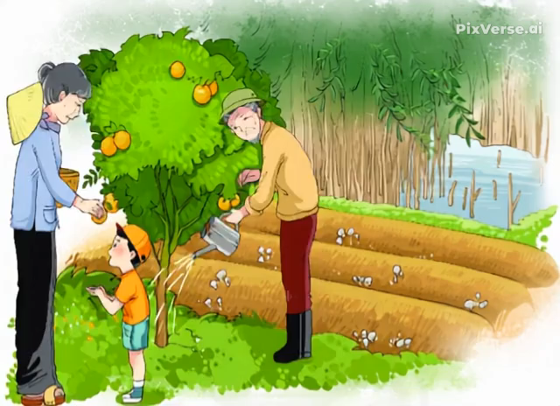

Slide 3

cây cam
nấm rơm
chăm sóc

Slide 4

TIẾT 1

Slide 5


Chủ đề 13: Thăm quê
Bài 1: am, ăm, âm

Slide 6

am
c
am
cam
quả cam

Slide 7

ăm
tr
ăm
trắm
cá trắm

Slide 8
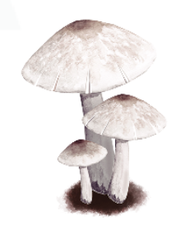
âm
n
âm
nấm
nấm mối

Slide 9

Viết

Slide 10


Slide 11


Slide 12


Slide 13


Slide 14


Slide 15


Slide 16
TIẾT 2

Slide 17

Đọc

Slide 18

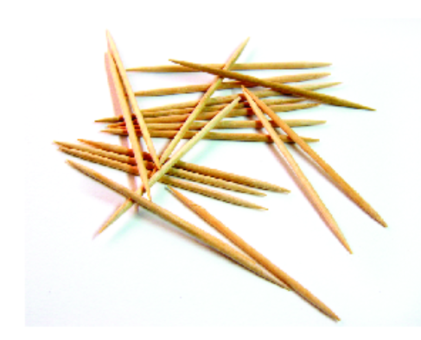
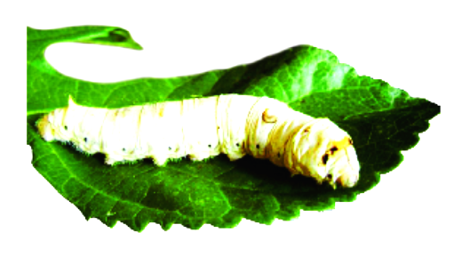

rau sam
tăm tre
thổ cẩm
con tằm

Slide 19

Những ngày ở quê
Ba mẹ cho Nam về quê nghỉ hè. Ông bà dẫn Nam đi thăm làng dệt thổ cẩm. Các bạn rủ Nam lên rẫy nhặt nấm.
Nam cảm thấy mọi thứ ở quê vừa quen lại vừa lạ.
1
2
3
4

Slide 20

Hoạt động mở rộng

Slide 21
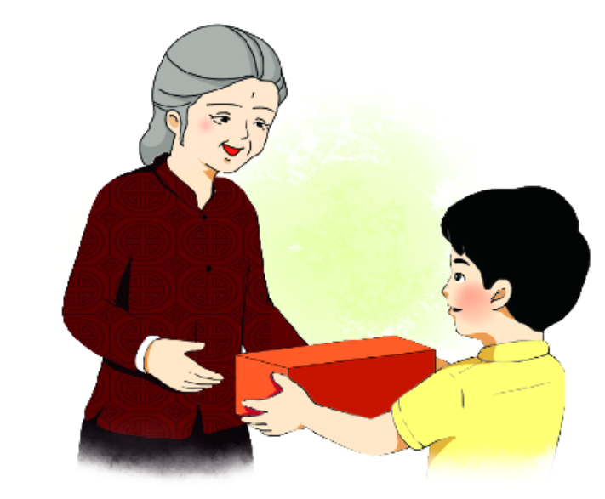
Nói lời cảm ơn

